Slide 1
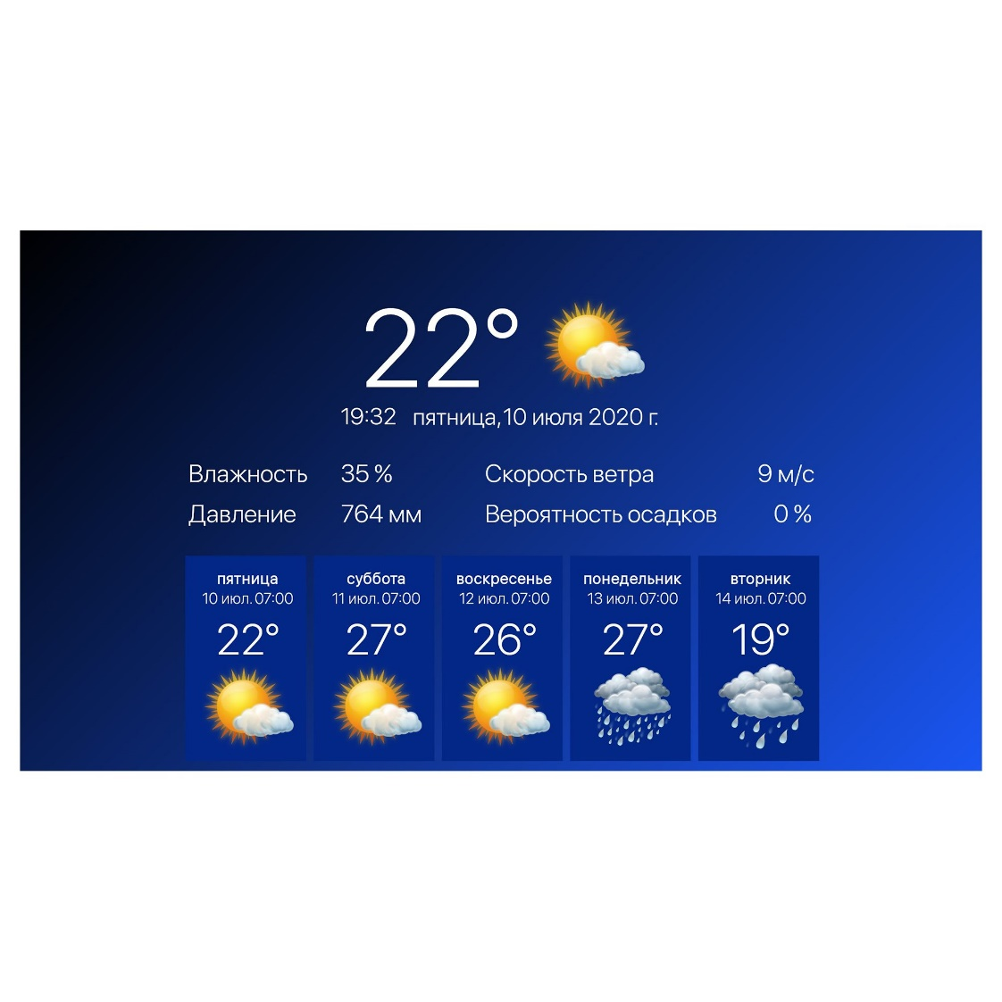
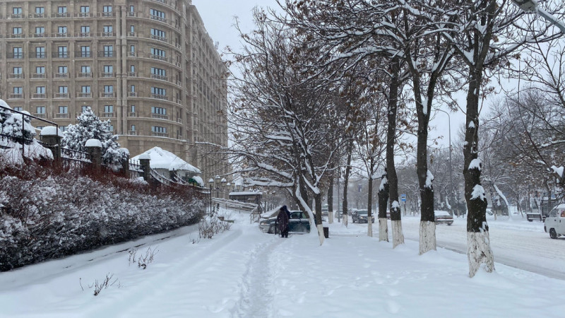
Погода

Slide 2
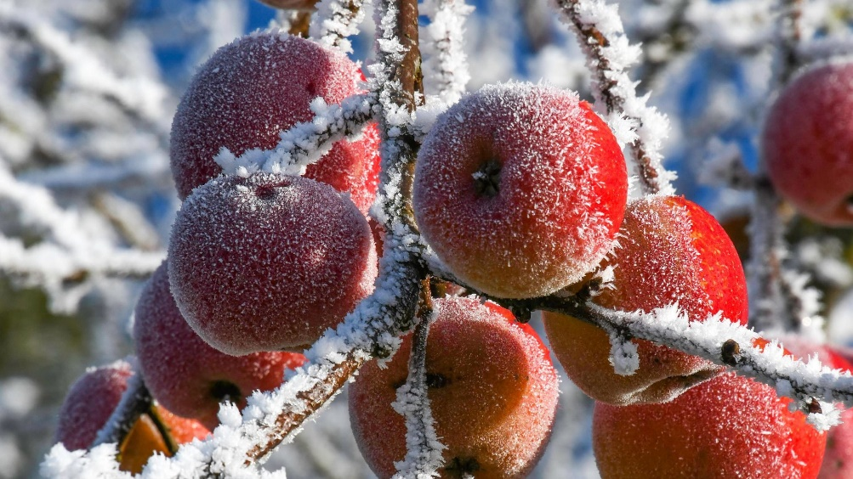
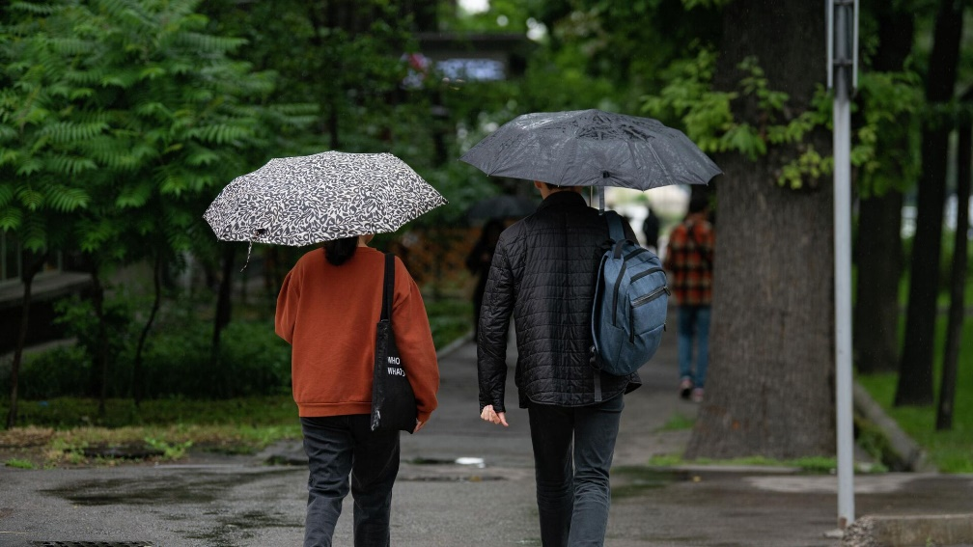
Погода
У нашому розумінні погода буває хорошою або поганою. А для спеціаліста-метеоролога поняття «погода» має шість основних елементів, які характеризують стан повітря. Отже, погода – стан повітря нижнього шару атмосфери (тропосфери) на цей час у певній місцевості.

Slide 3
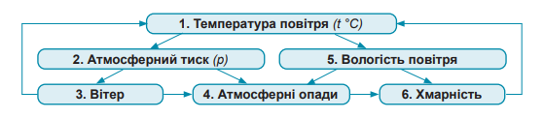
Показники погоди
Шість основних елементів, які характеризують стан повітря: температура повітря, атмосферний тиск, вітер, вологість повітря, хмарність, атмосферні опади. Усі ці показники взаємопов’язані, і зміна одного призводить до зміни всіх інших.

Slide 4
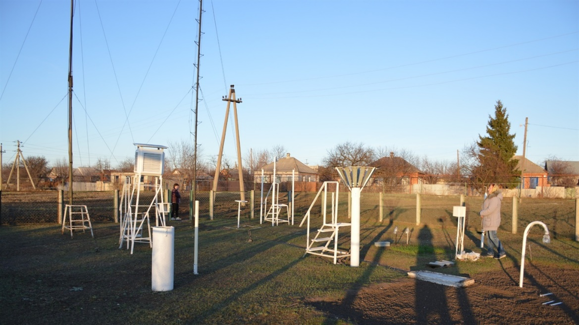
Метеорологічні станції
За змінами погоди регулярно слідкують на метеорологічних станціях, розміщених по всій планеті. Нині до передбачення погоди залучають літаки, радіозонди, штучні супутники Землі. Це зменшує залежність людини від погоди та дає можливість запобігти її негативним проявам. Погода вкрай важлива для працівників сільського господарства, водіїв, моряків, льотчиків.

Slide 5
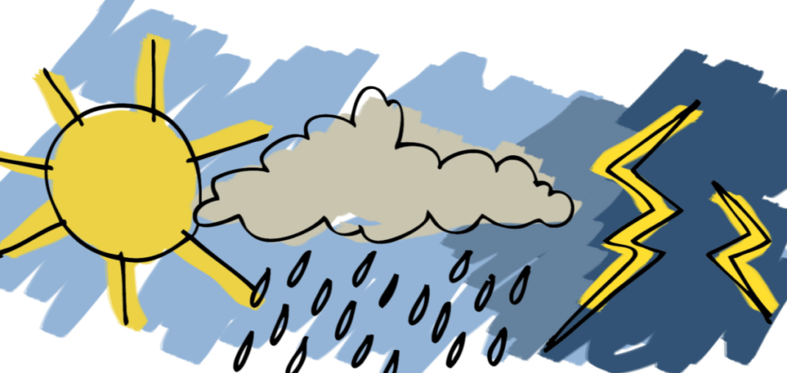
Що таке клімат?
Люди давно помітили, що погода хоч і мінлива, проте з року в рік більш-менш повторюється. Але в різних частинах планети вона неоднакова. Поблизу екватора протягом року тепло з рясними дощами. Біля полюсів завжди холодно й малосніжно. У наших широтах спостерігаються зміни теплої і холодної пір року. Отже, клімат – багаторічний режим погоди в певній місцевості.

Slide 6
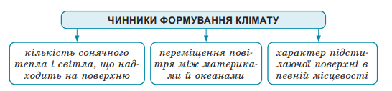
Чинники формування клімату

Slide 7
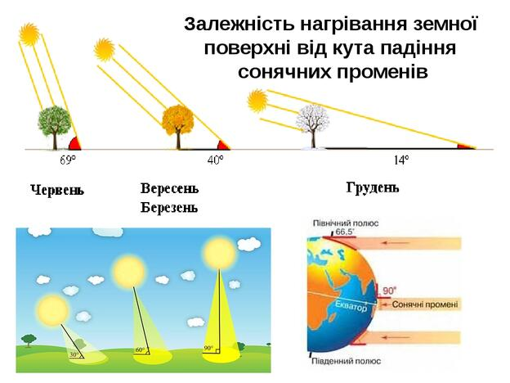
Кількість сонячного тепла
Кількість сонячного тепла, яка надходить до поверхні Землі залежить від кута падіння сонячних променів. Чим він більший, тим більше радіації потрапляє до планети. Тому найтепліше буде в районі екватора, між тропіками.

Slide 8
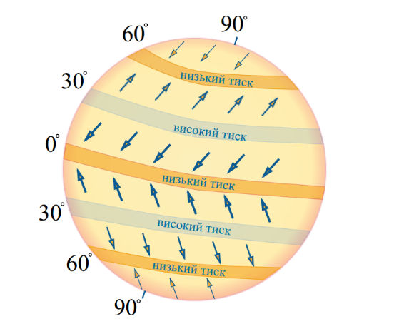
Кількість сонячного тепла
Нерівномірне нагрівання поверхні спричиняє формування на Землі областей високого й низького тиску. Вони, своєю чергою, впливають на формування вітрів, які переміщують різне за своїми властивостями повітря: тепле чи холодне, вологе чи сухе. А повітря, що надходить на певну територію, визначає характер погоди й клімату.

Slide 9
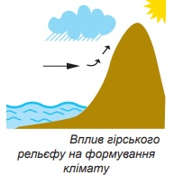
Перенесення повітря
На переміщення повітря впливають місцеві особливості земної поверхні, що знаходиться під атмосферою. Наприклад, якщо насичене вологою повітря, рухаючись з Океану, натрапляє на гірські перепони, воно починає підійматися вгору, охолоджуватися, і утворюються хмари. Унаслідок цього в горах випадає значно більше опадів, ніж на навколишніх рівнинах. А за горами кількість опадів різко зменшується

Slide 10
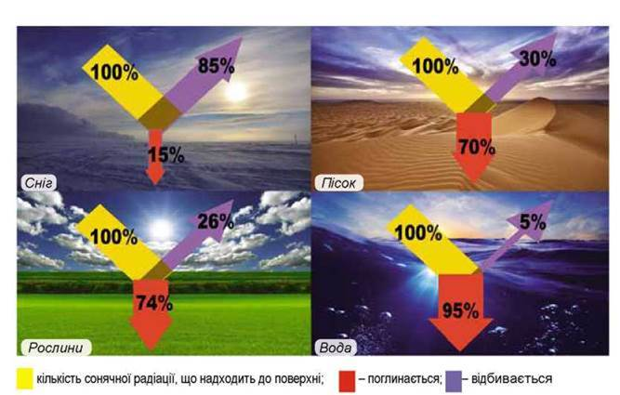
Характер підстилаючої поверхні
На формування клімату також упливає здатність поверхні відбивати сонячне проміння. Так, сніговий покрив відбиває близько 90 % сонячних променів, тому біла поверхня нагрівається менше, ніж темна.

Slide 11
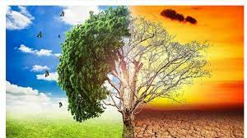
Вплив людини на атмосферу
Бурхливий розвиток виробництва та транспорту посилює негативний вплив людини на атмосферу й призводить до глобальних змін клімату. Колись серед забруднювачів повітря переважали пил, сажа, попіл. Нині до них долучилися небезпечні для здоров’я людини чадний газ, сполуки сірки, важкі метали, радіоактивні речовини.

Slide 12
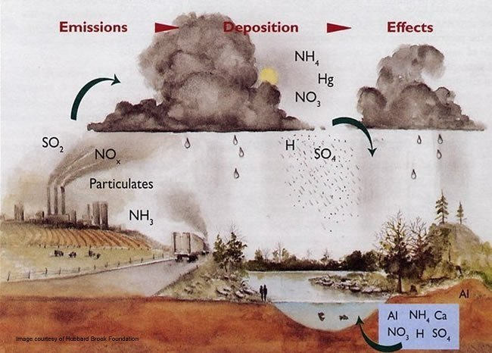
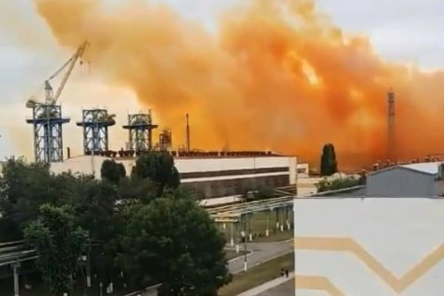
Кислотні дощі
Наслідком забруднення повітря є кислотні опади, що виникають через викиди в повітря сполук сірки та азоту.

Slide 13
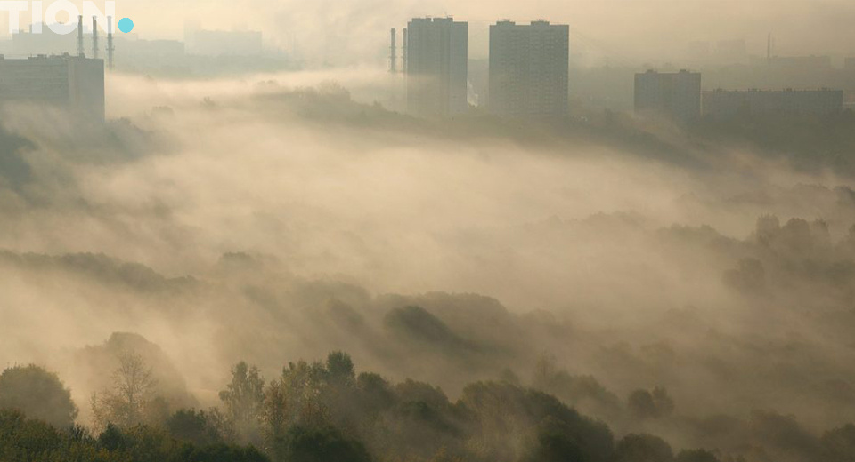
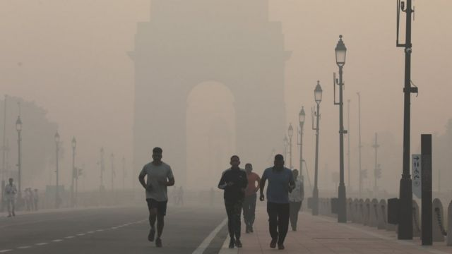
Смог
У великих промислових містах усе частіше трапляються смоги, які призводять до захворювань органів дихання та кровообігу людей

Slide 14
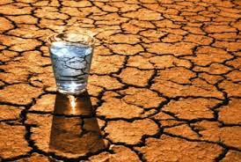
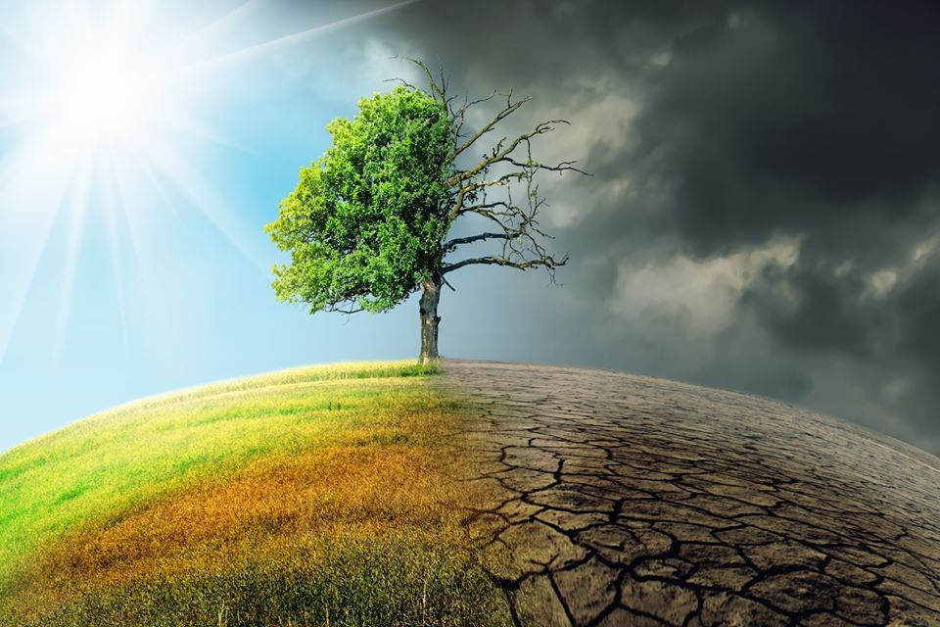
Глобальне потепління
Процентний уміст газів в атмосферному повітрі мільйони років поспіль був незмінним, що забезпечувало стабільні природні умови на Землі. Але через вплив людської діяльності почав змінюватися газовий склад повітря, що призводить до глобального потепління.

Slide 15
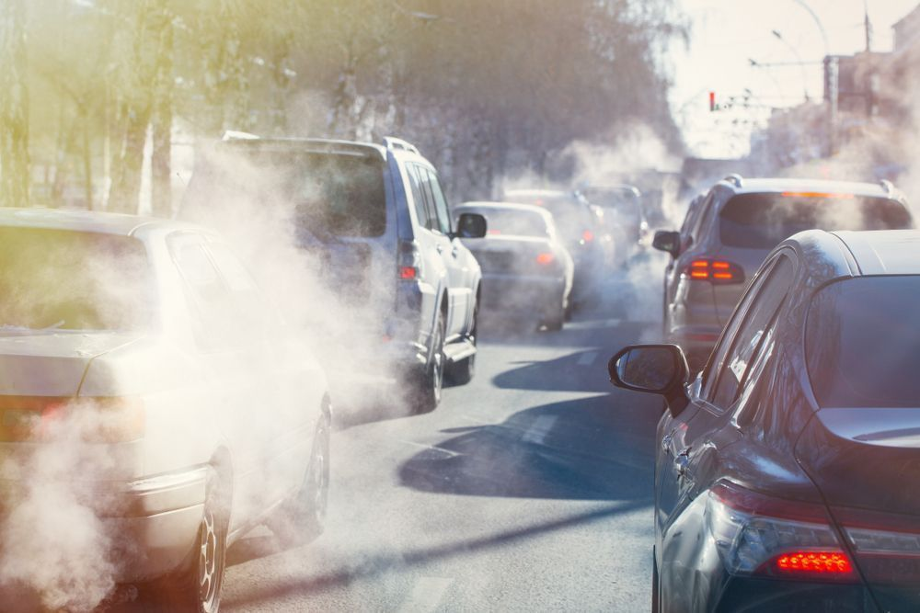
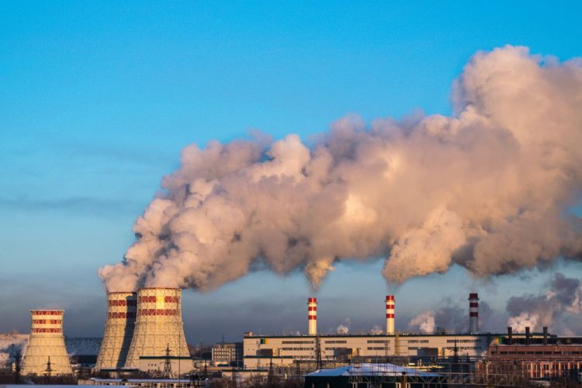
Глобальне потепління
Його причина – зростання частки вуглекислого газу, який надходить у повітря внаслідок спалювання нафтопродуктів, природного газу, вугілля. Більше всього викидів припадає на автомобільний транспорт та теплові електростанції, що працюють на паливних ресурсах.

Slide 16
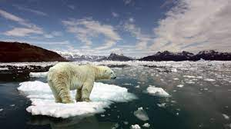
Глобальне потепління
За даними спостережень, протягом ХХ–ХХІ ст. температура повітря по всій планеті зросла на 2 °С, а до 2050 р. підвищиться ще на 3–4 °С. Через це спостерігається посилене танення льодовиків в Арктиці й Антарктиді. Це, своєю чергою, стане причиною підняття рівня Світового океану й затоплення значних прибережних територій. Крім того, значно скоротяться площі з комфортними для проживання людини температурами.

